Slide 1
Impactos en la salud de la exposición a la contaminación del aire de 1990 a 2019 en 43 países europeos y 35 países Latinoamericanos y el Caribe
Papers de interés considerados
Health impacts of air pollution exposure from 1990 to 2019 in 43 European countries (Alen Juginović et al., 2021)
The global burden of disease attributable to ambient fine particulate matter in 204 countries and territories, 1990–2019: A systematic analysis of the Global Burden of Disease Study 2019 (Shaowei Sang et al., 2022)
Link de analisis ➔ https://docs.google.com/document/d/1pKEQTDTDlaEvQQK1WZWHWVmRyxg8wXG-JGOGOOKoIPs/edit

Slide 2
Objetivo
Analizar los cambios en los parámetros de la contaminación del aire, así como en los DALYs(Años de Vida Ajustados por Discapacidad), YLL (Años de Vida Perdidos) y la mortalidad relacionada con la contaminación del aire.
Estimar cambios en la proporción de aPM2.5 (PMR) y cambios en la tasa de DALYs (DARR) para evaluar la capacidad de cada país para reducir su contaminación de aPM2.5 y DALYs al menos al ritmo de la disminución mediana Latam dentro del periodo analizado.

Slide 3
Metodología
The Global Burden of Diseases, Injuries, and Risk Factors Study (GBD) ➔ ttps://vizhub.healthdata.org/gbd-results/
- Deaths
- DALYs (Disability-adjusted life years)
- YLL (Years of life lost)
- Genero, edad, edad estandarizada
- Numero, Tasas cada 100mil habitantes
Estimates for exposure levels to aPM2.5 were obtained from Health Effects Institute–State of Global Air 2020 (https://www.stateofglobalair.org/data/#/air/plot)
- aPM2.5
Índice Sociodemográfico (SDI) (account sociodemographic index SDI)
GNI

Slide 4
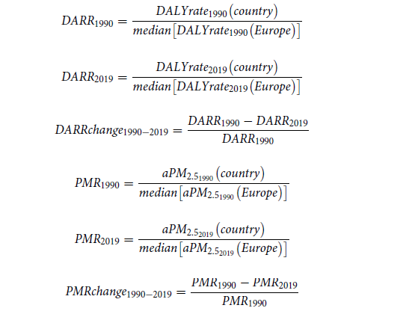
Metodología
Tasas de cambio entre la variable en los dos años (1990-2019) y la relación con la mediana de la región.
Se utiliza para cuantificar la capacidad de cada país para reducir sus valores (por ejemplo de aPM2.5), al menos hasta el nivel de la variable de la región

Slide 5
Resultados

Slide 6
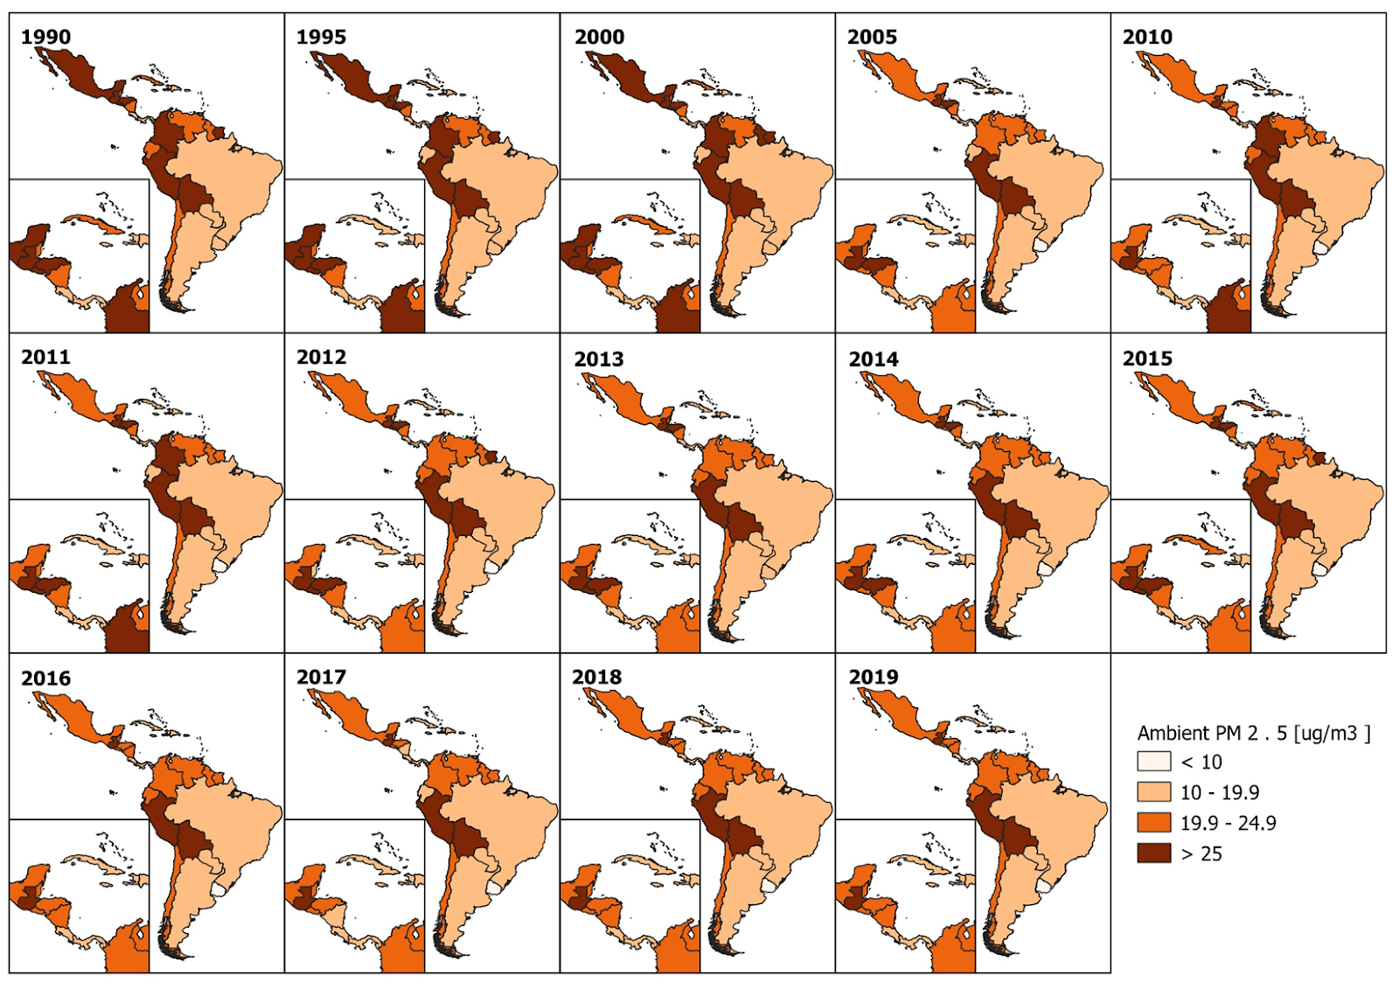
Concentraciones Latam
Promedio Año 1990 ➔ 21.49 μg/m³ (IC del 95%: 18.46 - 24.52)
Año 2019 ➔ 18.54 μg/m3 (IC del 95%: 16.64 - 20.45)
Las concentraciones disminuyeron 13.71%
27 de los 35 países disminuyeron los valores
33 países (menos Bermuda y Uruguay) superan las directrices de la OMS de PM2.5 de 10 μg/m3 en 2019
Figura 1. La concentración anual promedio ponderada por población de aPM2.5 en los países Latinoamericanos para 1990-2019.
Los países se clasifican según los parámetros de la Agencia Europea de Medio Ambiente en grupos basados en las concentraciones de aPM2.5 [μg/m3] en 2019: buena (0-10.0), aceptable (10.0-19.9), moderada (20.0-24.9) y mala (≥ 25.0).
Europa
1990: 20.8 μg/m3 (IC del 95%: 18.3–23.2)
2019: 13.8 μg/m3 (IC del 95%: 12.0–15.6).
Reducción de las concentraciones 33.7%
Notes:
(95% confidence interval (CI)

Slide 7
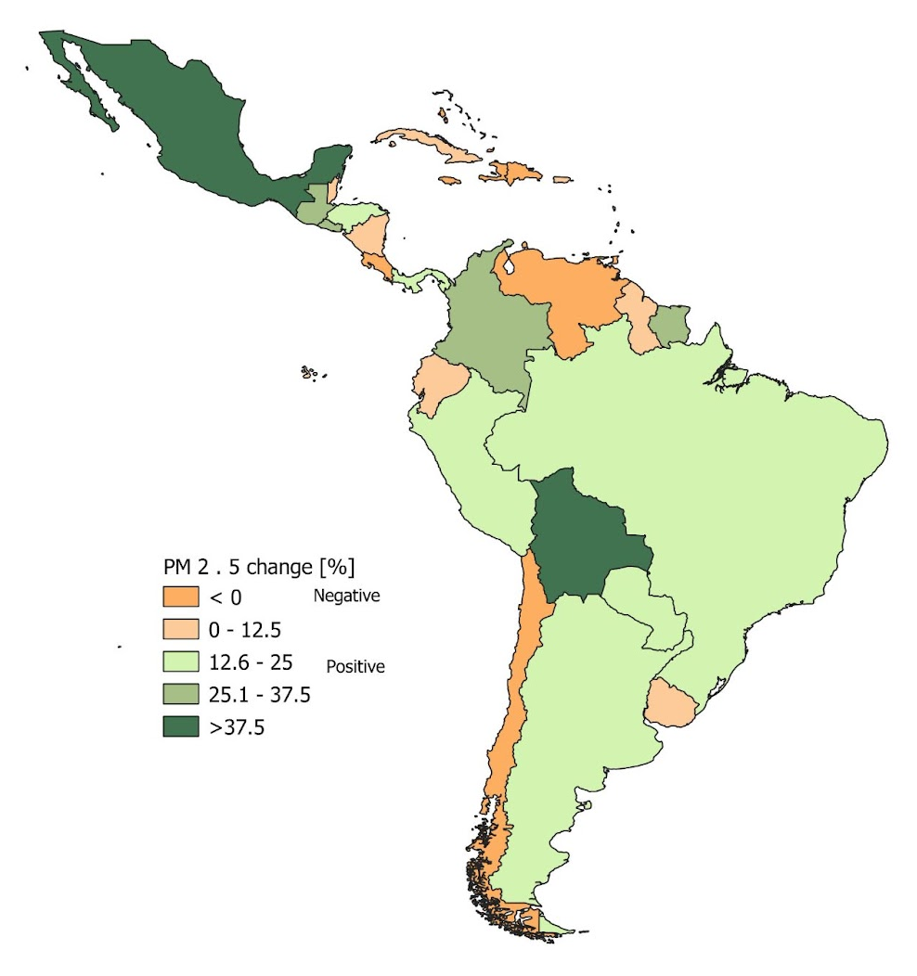
Los valores negativos significan que las concentraciones aumentaron
Los valores positivos significan que las concentraciones disminuyeron
Chile, Venezuela, Costa Rica, Rep. Dominicana, Haiti aumentaron las concentraciones
Bolivia y México disminuyeron las concentraciones
Reducción porcentual en la concentración anual promedio ponderada por población de aPM2.5 en 2019 en comparación con 1990.
Aclaración:
La variable “contaminación del aire” que se nombra en el paper incluye:
aPM2.5 (Ambient particulate matter pollution)
Household air pollution from solid fuels
Ozono

Slide 8
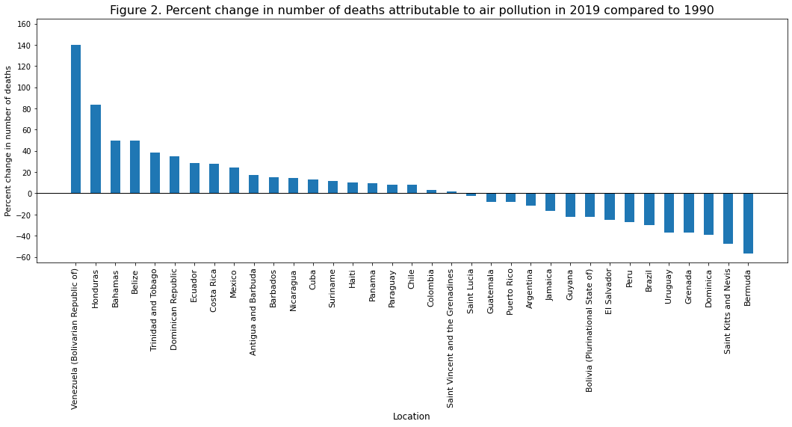
Porcentaje de cambio en el número de muertes atribuibles a la contaminación del aire en 2019 en comparación con 1990 en Latam
N° muertes atribuibles a la contaminación del aire en Latam
1990: 244305
2019: 234024
Reducción 4.21%
15 de 35 países disminuyeron el n° de muertes.
Países con reducción más significativa:
- Bermuda (56.68%)
- Saint Kitts and Nevis(47.95%)
- Dominica(39.33%)
- Grenada(36.92%)
Países con aumentos más significativos:
- Venezuela(139.8%)
- Honduras (83.4%).
Países de interés: Reducción: Argentina (11.4%), Bolivia (22.3%) y Brasil (29.7%) Aumentos: Colombia (3.5%), Chile (7.9%) y México ( 24.26%)
Notes:
Hubo un total de 234,024 muertes en Latinoamérica atribuibles a la contaminación del aire 2019, con una reducción de 10281 muertes (4.21%) en comparación con 1990, con 15 países disminuyendo su número de muertes (Figura 2), es decir que 20 países aumentaron el número de muertes. Bermuda tuvo la reducción más significativa en la mortalidad atribuible a la contaminación del aire, con una disminución del 56.68% en 2019 en comparación con 1990. Le siguen Saint Kitts and Nevis, Dominica y Grenada con un 47.95%, un 39.33%, y 36.92% menos de muertes, respectivamente. Venezuela y Honduras los principales aumentos 139.8% y 83.4%.
Argentina (11.4%), Bolivia (22.3%) y Brasil (29.7%) tuvieron una reducción, mientras que Colombia (3.5%), Chile (7.9%) y México ( 24.26%) aumentaron.

Slide 9
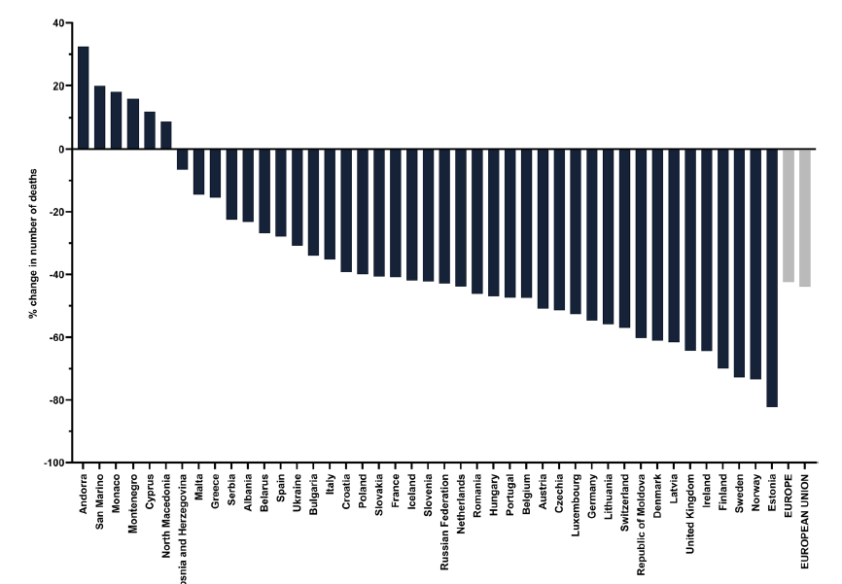
Porcentaje de cambio en el número de muertes atribuibles a la contaminación del aire en 2019 en comparación con 1990 en EU (Paper de Alen Juginović et al., 2021)
N° muertes atribuibles a la contaminación del aire EU
1990: 639,052
2019: 368,006
Reducción 42.4%
37/43 países disminuyeron el n° de muertes
Para el mismo periodo, la disminución de muertes fue más pronunciada en Europa que en LatAm.
Existen más muertes en EU que en Latam.
N° muertes atribuibles a la contaminación del aire Global (Shaowei Sang et al., 2022)
1990: 6,330,713
2019: 6,501,226
Aumento de 170,513 (2.6%)
Donde el aporte de Europa de muertes fue de 5.66%, Latam 3.6%, en conjunto fue el 9.26% del total de muertes a nivel mundial atribuibles a la contaminación del aire en el año 2019.

Slide 10
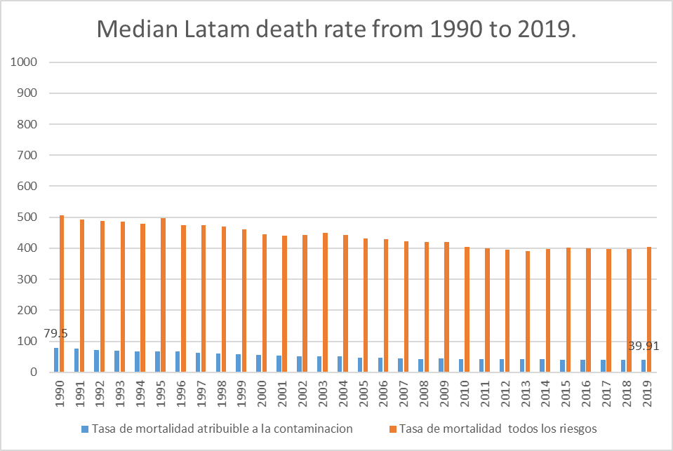
Tasa de mortalidad mediana (cada 100 mil habitantes) por todas las causas Latam
1990: 499.23
2019 : 403.77
Reducción total del 19.13%
Tasa de mortalidad atribuible a la contaminación del aire total
1990: 80.4
2019 : 41.52
Reducción: 48.36% (Mas pronunciada que la anterior)
Tasa de mortalidad referida atribuible a la contaminación de aPM25
1990: 34.16
2019: 30.72
Disminución de 10.08%
Hacer plot otra vez en python( error) falta Bermuda
Tasa de mortalidad mediana (cada 100 mil habitantes) por todas las causas EU
Reducción: 40.6% 44.32%
Tasa de mortalidad atribuible a la contaminación del aire total
Tasa 1990: 50.0
Tasa 2019:16.7
Reducción: 66.6%
Tasa de mortalidad referida atribuible a la contaminación de aPM25
1990: 46.43
2019:15.29
Disminución 67.07%
Figura 3. Tasa de mortalidad mediana en LatAm desde 1990 hasta 2019.
Notes:
La disminución de la tasa de mortalidad general en Europa fue notablemente superior (44.32%) en comparación con América Latina (19.13%). Asimismo, la reducción en la tasa de mortalidad atribuible a la contaminación del aire fue más pronunciada en Europa (66.6%) en contraste con América Latina (49.36%). Al analizar específicamente la tasa de mortalidad atribuible a partículas finas (aPM), se observa una reducción significativamente mayor en Europa (67.07%) en comparación con América Latina (10.07%). Sin embargo, es importante señalar que las tasas de mortalidad atribuibles a la contaminación del aire, especialmente a aPM2.5, siempre son considerablemente más altas en América Latina (casi el doble que las de Europa)

Slide 11
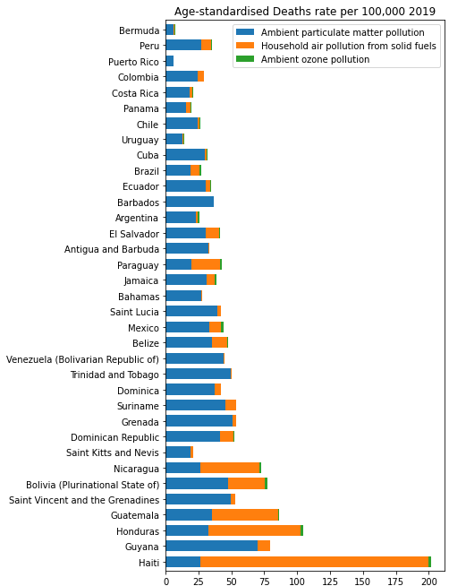
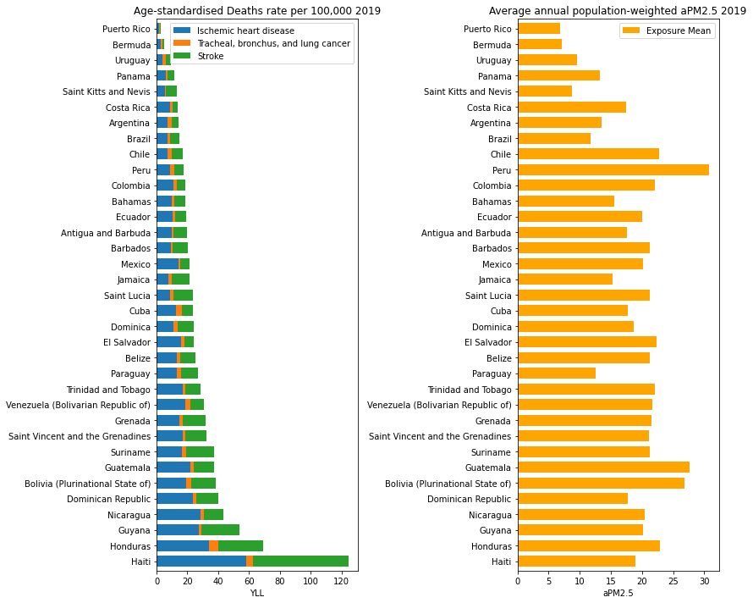
Causas
Causas de muerte atribuibles a la contaminación del aire total Latam
IHD : 31.14%
Stroke 20.33%
TBL 5.62%
Países de interés salvo México están dentro de los 11 primeros.
Causas de muerte por contaminante Latam
aPM2.5 71.71%
Household air pollution from solid fuels 25.34 %.
Ozono 3.42%
EU Causas de muerte atribuibles a la contaminación del aire.
IHD: 44.6%
Stroke: 25.2%
TBL 10.7%
Causas de muerte por contaminante EU
aPM2.5: 90.4%
Household air pollution from solid fuels 5.31 %.
Ozono 6.69%

Slide 12
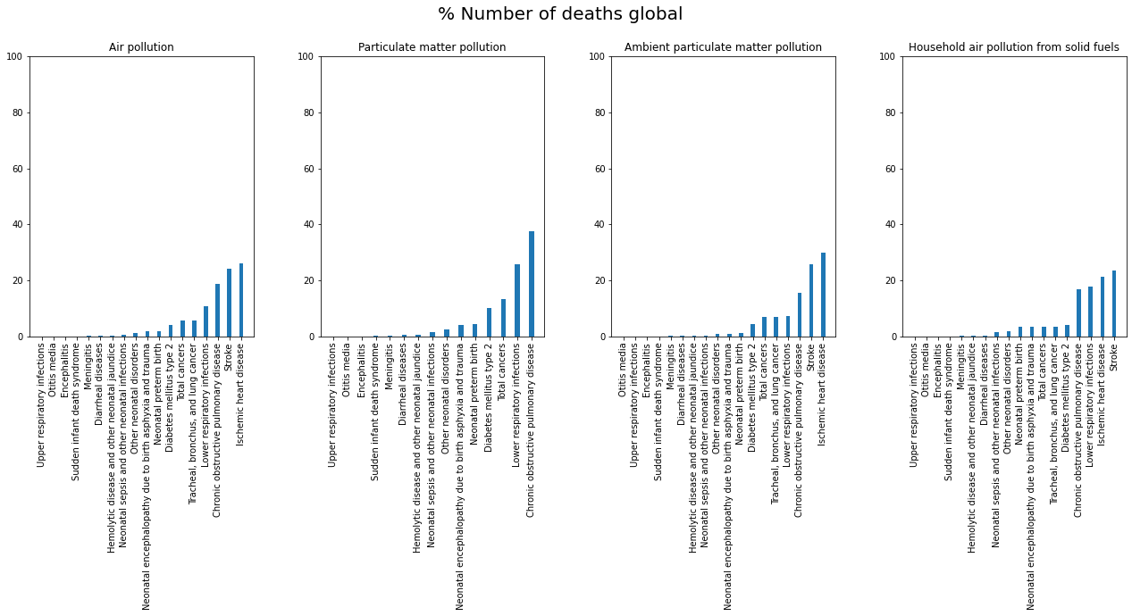
Causas de muerte global 2019
Calidad del aire: Ischemic heart disease (26.1%); Stroke (24.1%); Chronic obstructive pulmonary disease (18.6%); Lower respiratory infections (10.6%), representando el 79.4% de todas las muertes.
Ambient particulate matter pollution: Ischemic heart disease (29.9%); Stroke (25.7%); Chronic obstructive pulmonary disease (15.6%); Lower respiratory infections (7.33%), representando el 78.6% de todas las muertes.
Household air pollution from solid fuels: Stroke ( 23.33%); Ischemic heart disease (21.35%); Lower respiratory infections (17.66%), Chronic obstructive pulmonary disease (16.65%); representando el 78.99%.
Ozono: Chronic obstructive pulmonary disease 100%

Slide 13
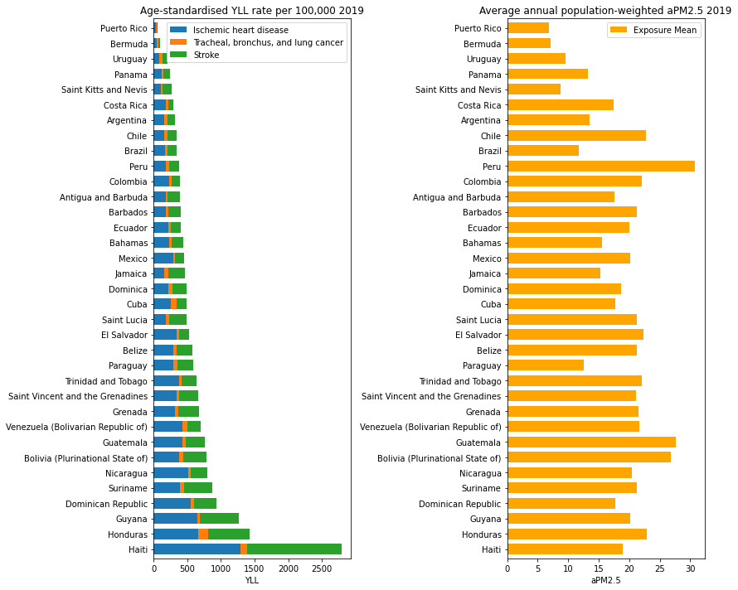
Años de vida perdidos por cada 100,000 habitantes Latam
1990: 84701
2019: 37751
Disminución 55.43%
Puerto Rico (144.46) y Bermuda (152) tasas mas bajas. Al igual que las Causas (plot anterior)
Ambos países también tienen las concentraciones más bajas de aPM2.5 (6.85 y 7.07 μg/m3).
Haiti tuvo la tasa más alta de YLL (5476.59) pero sus concentraciones son medias de Latam (la media de Latam es de 18.5μg/m³ y Haití 19μg/m³). Igual que las causas (plot anterior)
El país con las concentraciones más altas de aPM2.5 es Perú (30.8 μg/m3) con 836.83 de YLL.
Correlación positiva moderada entre la concentración de aPM2.5 y la tasa de YLL (r = 0.589, p = 0.0002)
Causas de la tasa de YLL atribuible a la contaminación del aire total en 2019
IHD : 28.44%
Stroke con el 22.78%
TRL 4.44%.
Figure 4. Age-standardised YLL rate per 100,000 and average annual population-weighted aPM2.5
in 2019.
EU Años de vida perdidos por cada 100,000 habitantes
1990: 67258
2019: 24917
Disminución 63%
Fuerte correlación positiva entre la concentración de aPM2.5 y la tasa de YLL (r = 0.911, p < 0.0001)

Slide 14
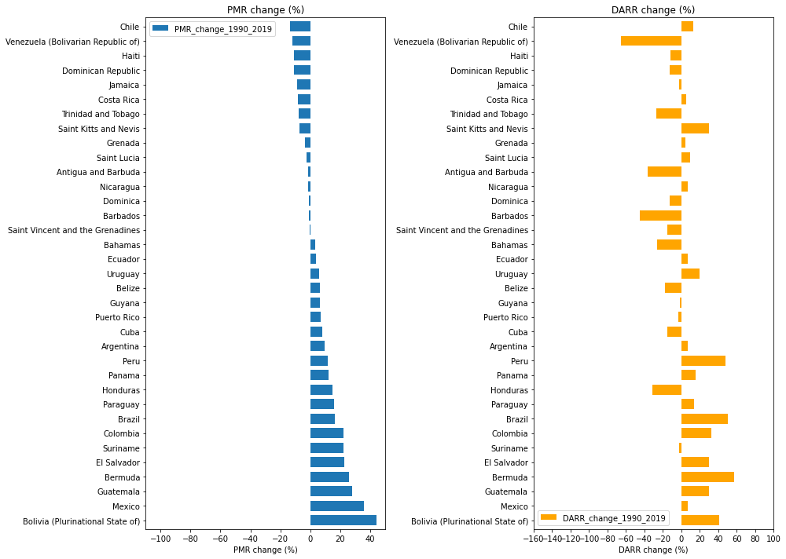
Progreso de cada país en comparación con el conjunto de cada region en cuanto a los DALYs(Años de Vida Ajustados por Discapacidad) y a las concentraciones de aPM2.5.
Objetivo: determinar cuán eficientes fueron los países de cada region en reducir sus valores de DALYs y aPM2.5 al menos hasta el nivel de la disminución mediana de cada region desde 1990 hasta 2019.
19 de los 35 países latinoamericanos mejoraron su Tasa DARR. (valores +) ➔ Reducción de su tasa DALY.
Países que mejoraron al disminuir su DARR
Perú (47.98%)
Brasil (50.38%)
Bermuda (57.52%)
16 de los 35 países aumentaron su DARR
Países que aumentaron su DARR
Venezuela (65.30%) y Barbados (44.80%)
Tasa de Reducción de Partículas (PMR)
27/35 países disminuyeron sus niveles de aPM2.5
Pero 15/35 países tuvieron un cambio negativo en la PMR ➔ No pudieron reducir su concentración de aPM2.5 al menos hasta el grado de disminución en la mediana Latinoamericano.
Bolivia tuvo el cambio de PMR (disminución del 44.0%) siendo el tercer país con niveles más altos de aPM2.5 2019
Tasas de cambio según la mediana de la región
Notes:
También se determinó la Tasa de Reducción de Partículas (PMR) para cada país Latinoamericano e manera similar al cambio en la DARR, el cambio en la PMR se utilizó como medida de la capacidad de cada país para reducir su valor de aPM2.5 mínimamente hasta el grado de la disminución mediana de paises Latinoamericanos.

Slide 15
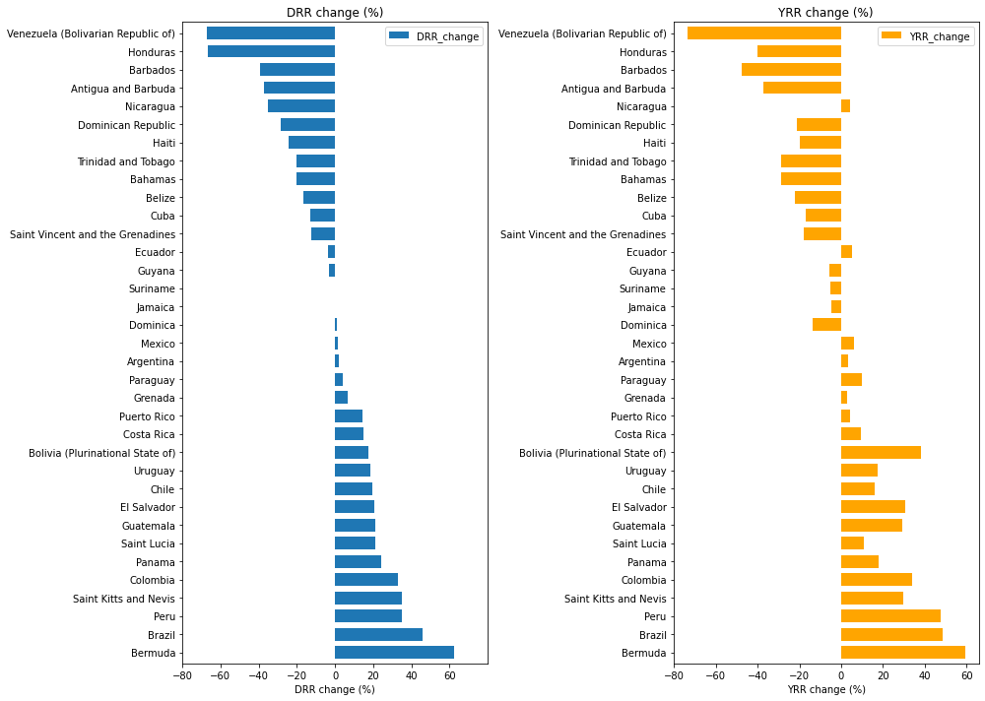

Slide 16
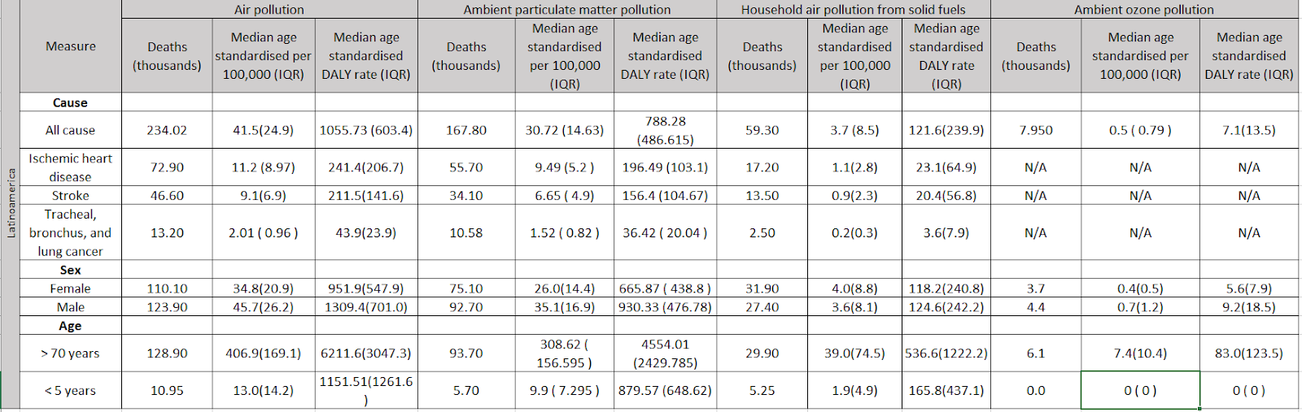

Slide 17
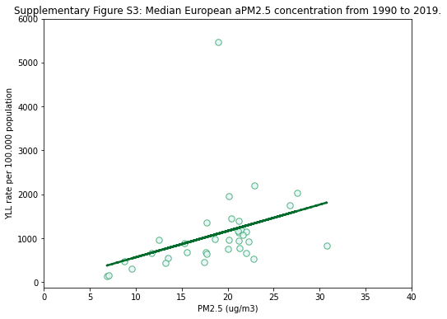
Spearman r = 0.59
p = 0.0001994

Slide 18
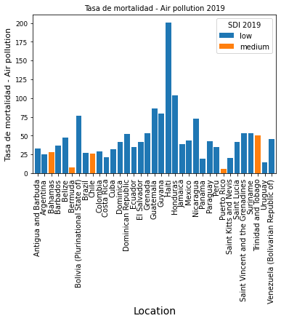
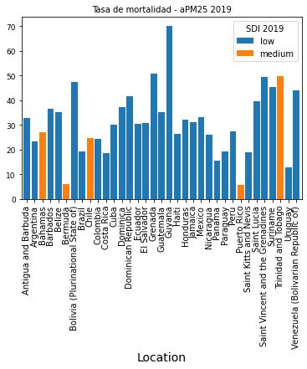
Que pasa con Bahamas y Puerto Rico??

Slide 19
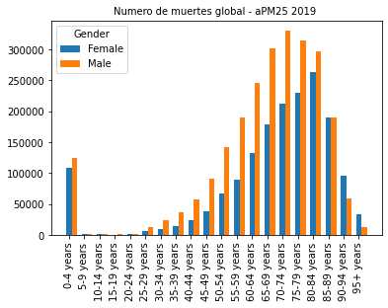
Número de muertes asociadas al aPM25 a nivel global por género.
Mayor numero de muertes en hombres que en mujeres. Que %?
En niños de 0-4 años existe un numero elevado de muertes
Hay dos picos en el número de muertes específicas por edad: uno a los 0-4 años para ambos sexos y el otro a los 70-74 años en hombres y 80-84 años en mujeres.
El número de muertes en hombres era mayor que en mujeres antes de los 85-89 años, pero la tendencia se invirtió después de esa edad.
Como es la tasa de mortalidad?
y DALYs

Slide 20
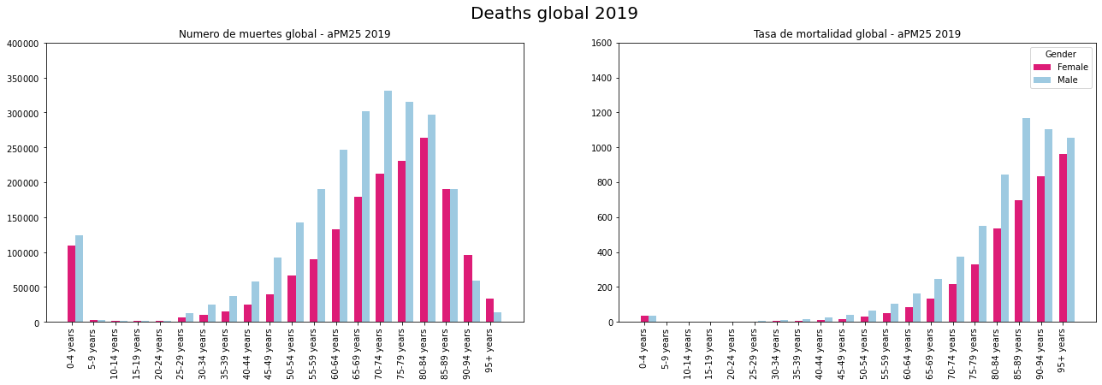
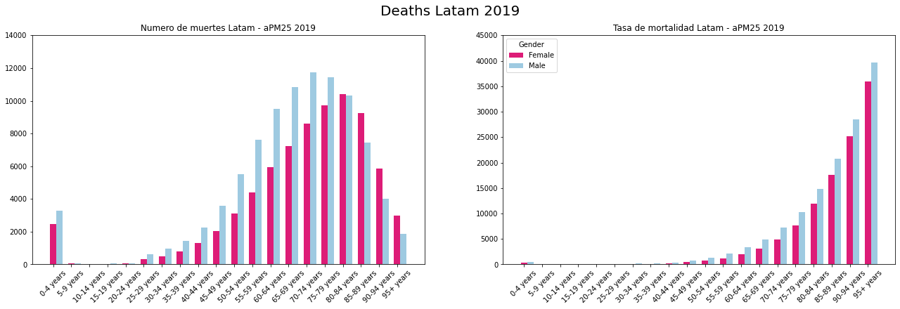
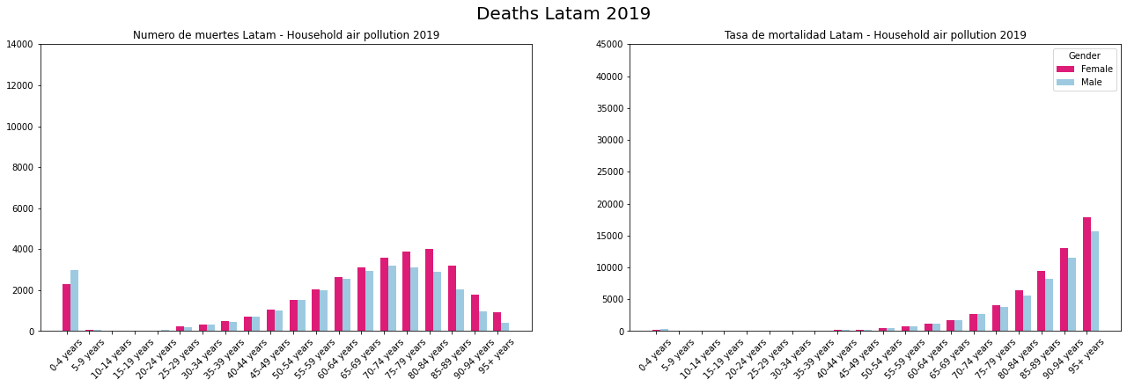
Numero de muertes 2019 por genero y edad para Latam y global. Latam aPM25 y contaminación en interiores
Existen dos picos en el número de muertes en la contaminación por Apm25 tanto a nivel global y Latam:
0-4 años para ambos sexos y a los 70-74 años en hombres y 80-84 años en mujeres.
El número de muertes en hombres era mayor que en mujeres antes de los 85-89 años, pero la tendencia se invirtió después de esa edad.
La tasa de mortalidad específica por edad en hombres era mayor que en mujeres, con una tasa de mortalidad específica por edad que experimentaba un crecimiento exponencial antes de los 85-89 años en hombres y luego disminuye ligeramente pero en mujeres seguía aumentando.
En la contaminación en interiores es mayor para mujeres que en hombres tanto en las tasas como en el numero de muertes.
Tanto las tasas como el muertes por Apm25 es mayor que para interiores, si bien tienen la misma/similar distribución pero en menores proporciones

Slide 21
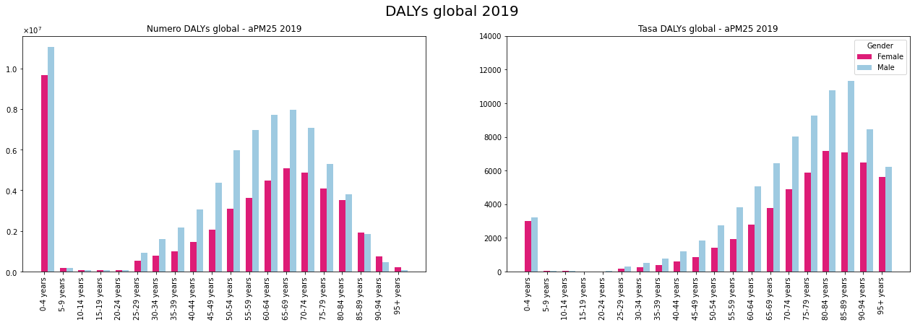
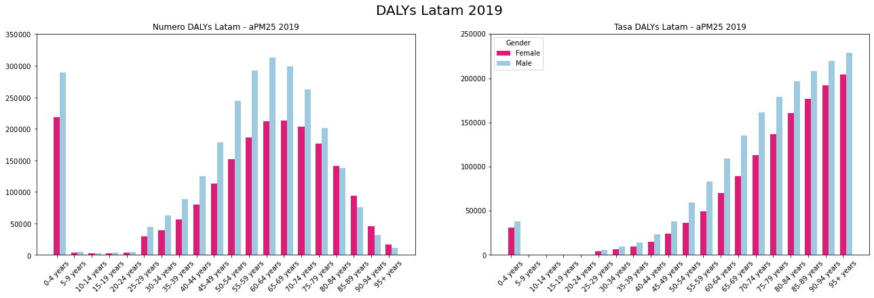
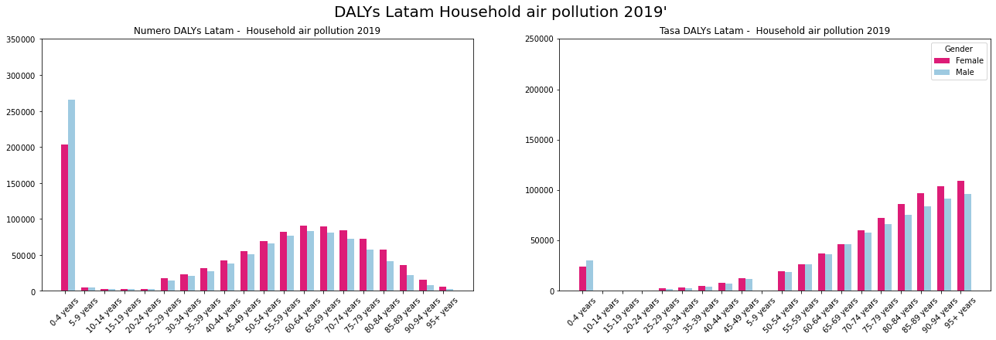
Numero de DALYs 2019 por genero y edad para Latam y global. Latam aPM25 y contaminación en interiores
El patrón DALYs mostró una pequeña diferencia con el de las muertes. Otro pico de DALYs apareció a los 65-69 años para ambos sexos, y la tasa de DALYs específica por edad disminuyó después de los 85-89 años en hombres y los 80-84 años en mujeres

Slide 22
Algunas conclusiones
27/35 países disminuyeron la concentración del PM2.5, promedio de 13.71% en 2019 en comparación con 1990.
- 33 países (menos Bermuda y Uruguay) superan las directrices de la OMS de PM2.5 de 10 μg/m₃ en 2019
43% (15/35) países disminuyeron el n° de muertes atribuibles a la contaminación del aire.
El número total de muertes atribuibles a la contaminación del aire se redujo en más de 10000 (4.21%).
Las tasas de mortalidad y de DALYs en Haiti fue de casi cinco veces más altas que la mediana Latinoamerica, Guatemala y Honduras el doble.
IHD es la principal causa de muerte atribuibles a la contaminación del aire y de YLL.
YLL disminuyo un 55.43%
Asociación positiva moderada entre la concentración de aPM2.5 y los YLL (r = 0.59)
Tanto el cambio en la PMR como el cambio DARR son importantes para determinar si el país está reduciendo su concentración de aPM2.5 y los valores DALYs al menos al ritmo de la región entre 1990 y 2019. 27/35 países disminuyeron sus niveles de aPM2.5
Pero 15/35(43%) países tuvieron un cambio negativo en la PMR. No pudieron reducir su concentración de aPM2.5 al menos hasta el grado de disminución en la mediana Latinoamericano. Bolivia tuvo el cambio de PMR (disminución del 44.0%) siendo el tercer país con niveles más altos de aPM2.5 2019
19 países mejoraron su Tasa DARR. (+). Reducción de su tasa DALY. Perú (47.98%), Brasil (50.38%) y Bermuda (57.52%), mejora al disminuir su DARR. 16 países aumentaron su DARR Venezuela (65.30%) y Barbados (44.80%).
SDI: Medium (5), Low(30)
GNI: high-income (10), uppermiddle (20), lower-middle(5)
Las enfermedades cardiovasculares son las principals enfermedades, y no las enfermedades respiratorias

Slide 23
Algunas conclusiones
En la contaminación en interiores es mayor para mujeres que en hombres tanto en las tasas como en el numero de muertes.

Slide 24
Análisis faltante
Análisis del Índice Sociodemográfico (SDI)
Análisis Producto nacional bruto (GNI)
Análisis por genero y edad
Análisis y comparativa de datos globales (paper Shaowei Sang et al., 2022)
Otras preguntas?
Hay alguna relación de como ha cambiado el numero de sensores/mediciones en cada pais?
Los países han implementados políticas de calidad del aire para reducir las concentraciones?

